Slide 1
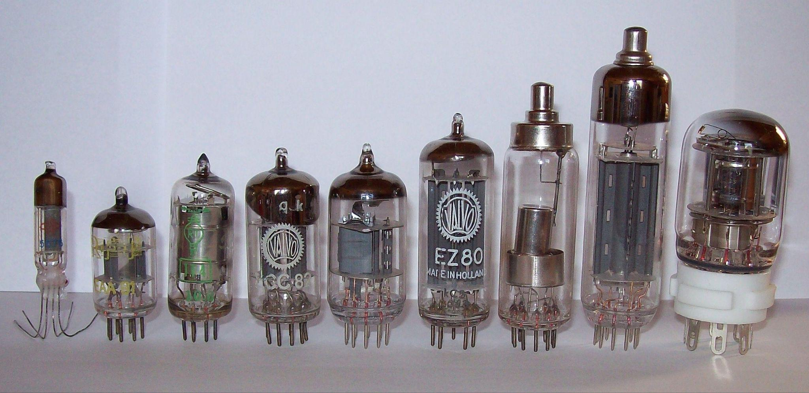
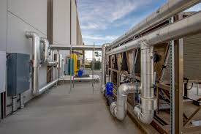
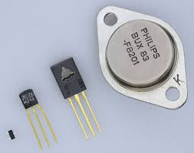
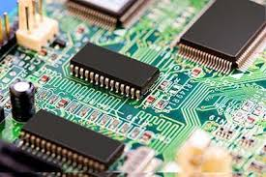
PRIMERA GENERACION DE COMPUTADORAS (1945-1958): CAMILA PEREZ GARCIA YAQUELIN ESPINOZA
PRIMERA GENERACION
1.Tubos de vacío
2.Necesidades de energía
3.Grandes sistemas de ventilación
4. Transmisores
SEGUNDA GENERACION
1.Aparecen los primeros lenguajes de programación COBOL Y FRONTAL
TERCERA GENERACION (1964-1971)
Circuitos integrados
Aparecen los primeros sistemas operativos
Interconexion de las primeras computadoras en red
4. Aparecen las minis computadora

Slide 2
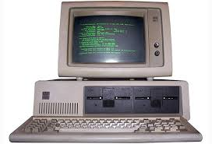
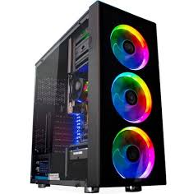
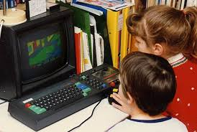
CUARTA GENERACION
Miniaturizacion de los circuitos
Aparicion de las computadoras personales
Interfases graficas
QUINTA GENERACION (1968-?)
Inteligencia artificial robotica

